Slide 1
공공데이터를 활용한 지하철 역 주변 시설 검색
Week 6

Slide 2
진행 내용
Serverless
Firebase 연동
SQL과 NoSQL

Slide 3
Serverless
Server + less != No Server
개발자가 서버를 Provisioning이나 확장할 필요가 없음
클라우드 제공업체(Google Cloud Platform, AWS, MS Azure)의 서버에 올리는 방식으로 서비스 배포
BaaS와 FaaS

Slide 4
기존 서버 개발 과정 – 자체 인프라
필요한 인프라를 직접 관리
=> (ex. 전산실의 서버, 하드웨어, 네트워크 등)
시스템이 커지면 커질수록 데이터 센터도 확장을 해야 하므로 유지보수가 장난 아님

Slide 5
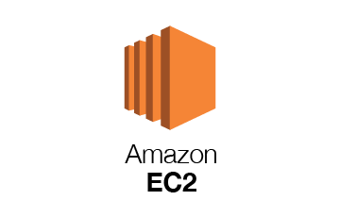
기존 서버 개발 과정 – IaaS (Infrastructure)
기존 인프라 구축이 힘든 것을 알아챈 기업들이 클라우드 서비스를 제공하기 시작
인프라를 가상화해서 제공 (AWS, GCP, Azure)
=> 이후 기업들은 직접 인프라를 구축할 필요가 사라짐
대표적인 IaaS 서비스: Amazon EC2

Slide 6


기존 서버 개발 과정 – PaaS (Platform)
IaaS에서 한 번 더 추상화된 모델
IaaS에서는 말 그대로 서버만 빌리는 것이지, 그 서버 안에는 텅텅 비어 있기 때문에 모든 설정을 해줘야 했음
그러나 PaaS는 관련된 인프라를 개발 및 유지 보수하는 복잡함 없이 기업들에게 제공 (안정적인 환경과 이것을 활용하여 응용 가능)
대표적인 PaaS 서비스: Amazon Elastic Beanstalk, Heroku

Slide 7

Serverless – BaaS (Backend)
보통 일반적인 앱 영역은 사용자가 보는 Front-End와 관리자가 보는 Back-End로 나뉨
BaaS는 Back-End 서비스를 모듈화해서 제공
이러한 서비스를 개발자가 구축하기엔 쉽지 않으므로 BaaS를 활용하여 개발시간 단축
대표적인 BaaS 서비스: Firebase

Slide 8
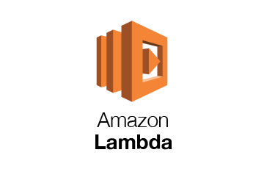
Serverless – FaaS (Function)
프로젝트를 여러 개의 함수로 분할 후, 서버에 이 함수들을 등록하고, 함수들이 실행하는 횟수만큼 비용 지불
PaaS와의 차이점: PaaS는 24시간 서버가 돌아가지만, FaaS는 요청이 들어오면 그 요청에 대한 함수만 실행
대표적인 FaaS 서비스: Amazon Lambda

Slide 9
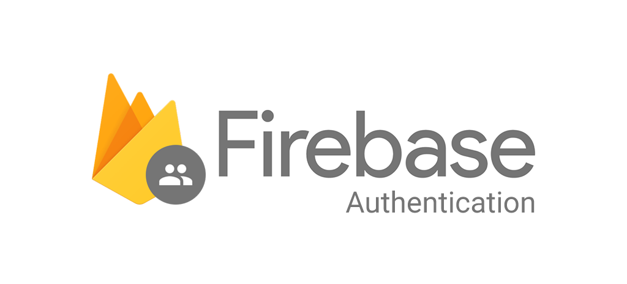
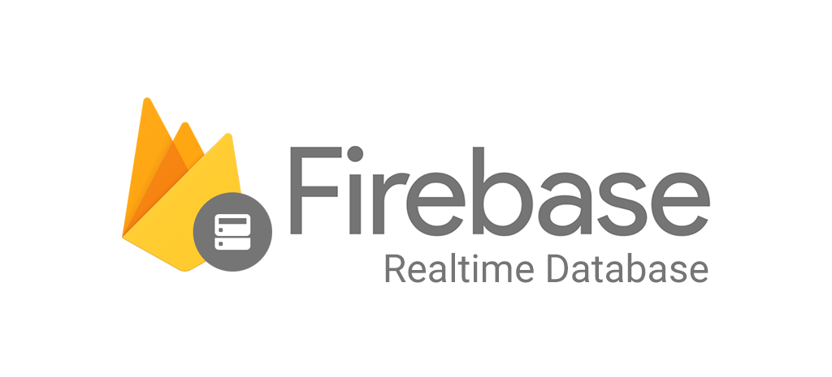
Firebase 연동
Google Log-In
실시간 댓글
https://console.firebase.google.com/project/datagostation/overview?hl=ko

Slide 10




SQL
Structured Query Language
데이터베이스 시스템에서 자료를 처리하는 용도로 사용되는 구조적 데이터 질의 언어
CRUD
RDBMS: 관계형 데이터 모델에 기반을 둔 DB (2차원 테이블로 표현)
대표적인 RDBMS: PostgreSQL, MySQL, SQLite

Slide 11
NoSQL
Not Only SQL
관계형 데이터베이스를 사용하지 않는다는 것이 아닌, 여러 유형의 데이터베이스를 사용하는 것 (RDBMS의 독점에 대해 반발하는 정신)
리스트, 해시, 테이블, 트리, 그래프 등 다양한 기법이 있고, 장단점이 명확함
Key-Value, Document, Graph

Slide 12
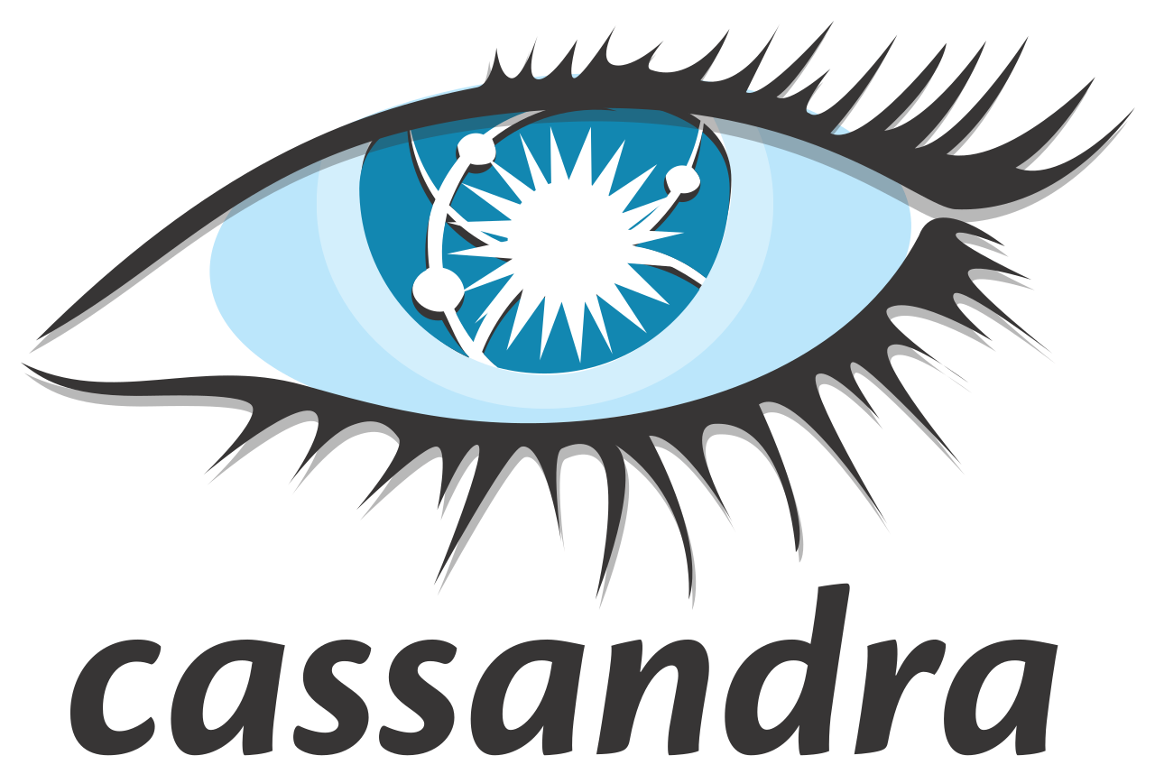
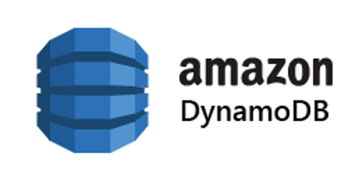
Key-Value
가장 단순한 형태의 NoSQL
키-값과 같은 형태로 데이터 저장
어떠한 형태의 데이터라도 담을 수 있음 (이미지, 비디오 등…)
속도 상당히 빠름 (우버, 애플, 인스타그램, 넷플릭스 등)
대표적인 Key-Value NoSQL: CassandraDB, DynomoDB

Slide 13

Document
Key-Value 모델에서 한 층 진화된 모델 -> 데이터가 계층적인 형태인 도큐먼트로 저장 (객체지향에서 객체와 유사)
Key-Value와 유사하게 검색에 최적화
질의 결과가 JSON 또는 XML로 출력
대표적인 Document NoSQL: MongoDB

Slide 14
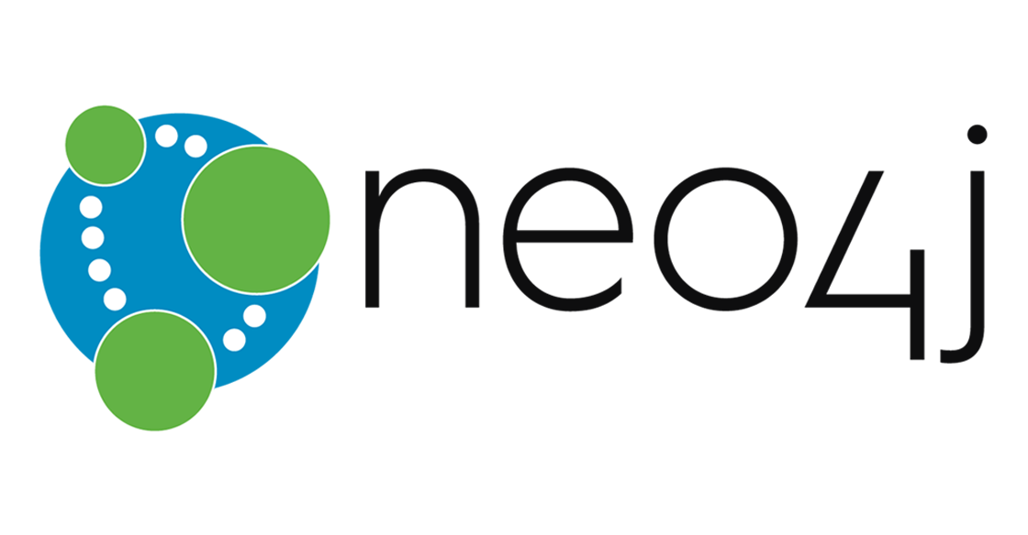
Graph
집합 지향 모델보다는 관계형 모델
서로 노드가 유기적으로 연결되어 있어, 소셜 네트워크를 구축할 때 많이 사용
실제 페이스북은 Tao라는 Graph 기반 NoSQL을 만듦
대표적인 Graph NoSQL: neo4j

Slide 15
Firebase는?
NoSQL 기반의 Document 형식 (JSON)

Slide 16
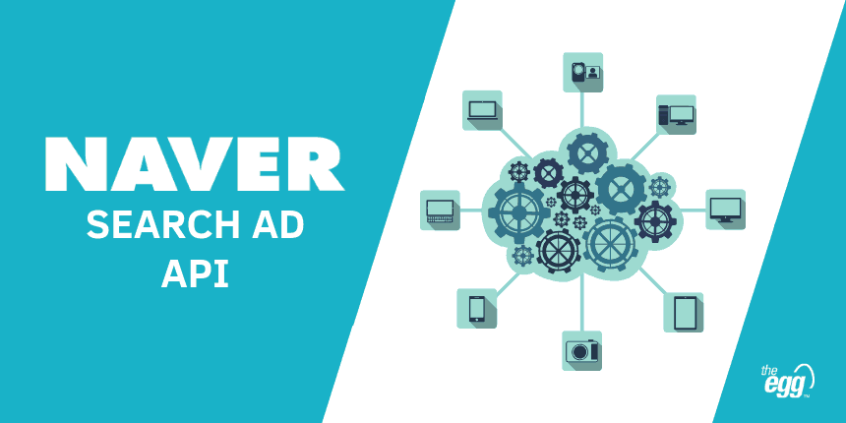



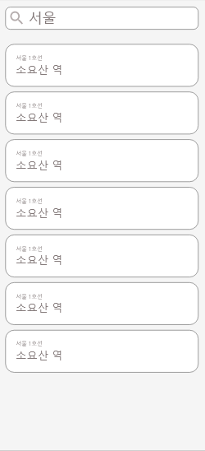
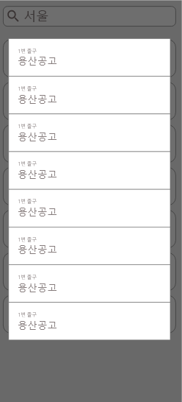
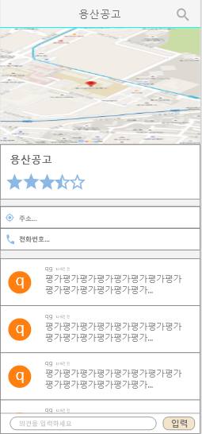
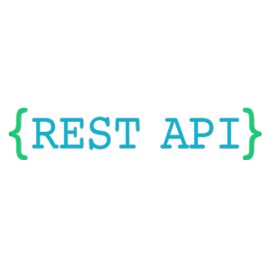
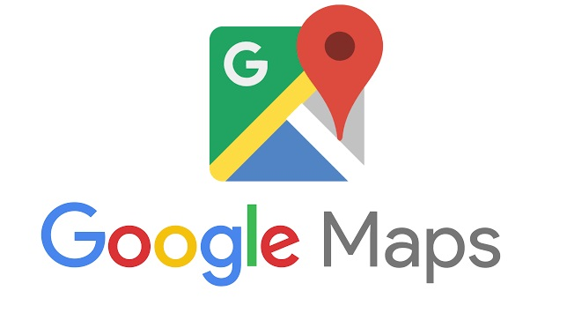

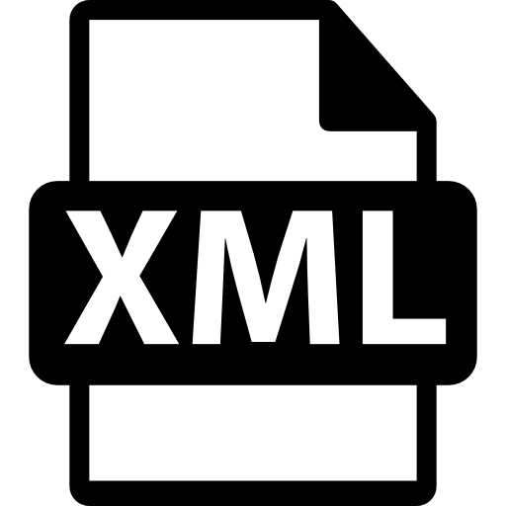
프로젝트 요약

